Slide 1
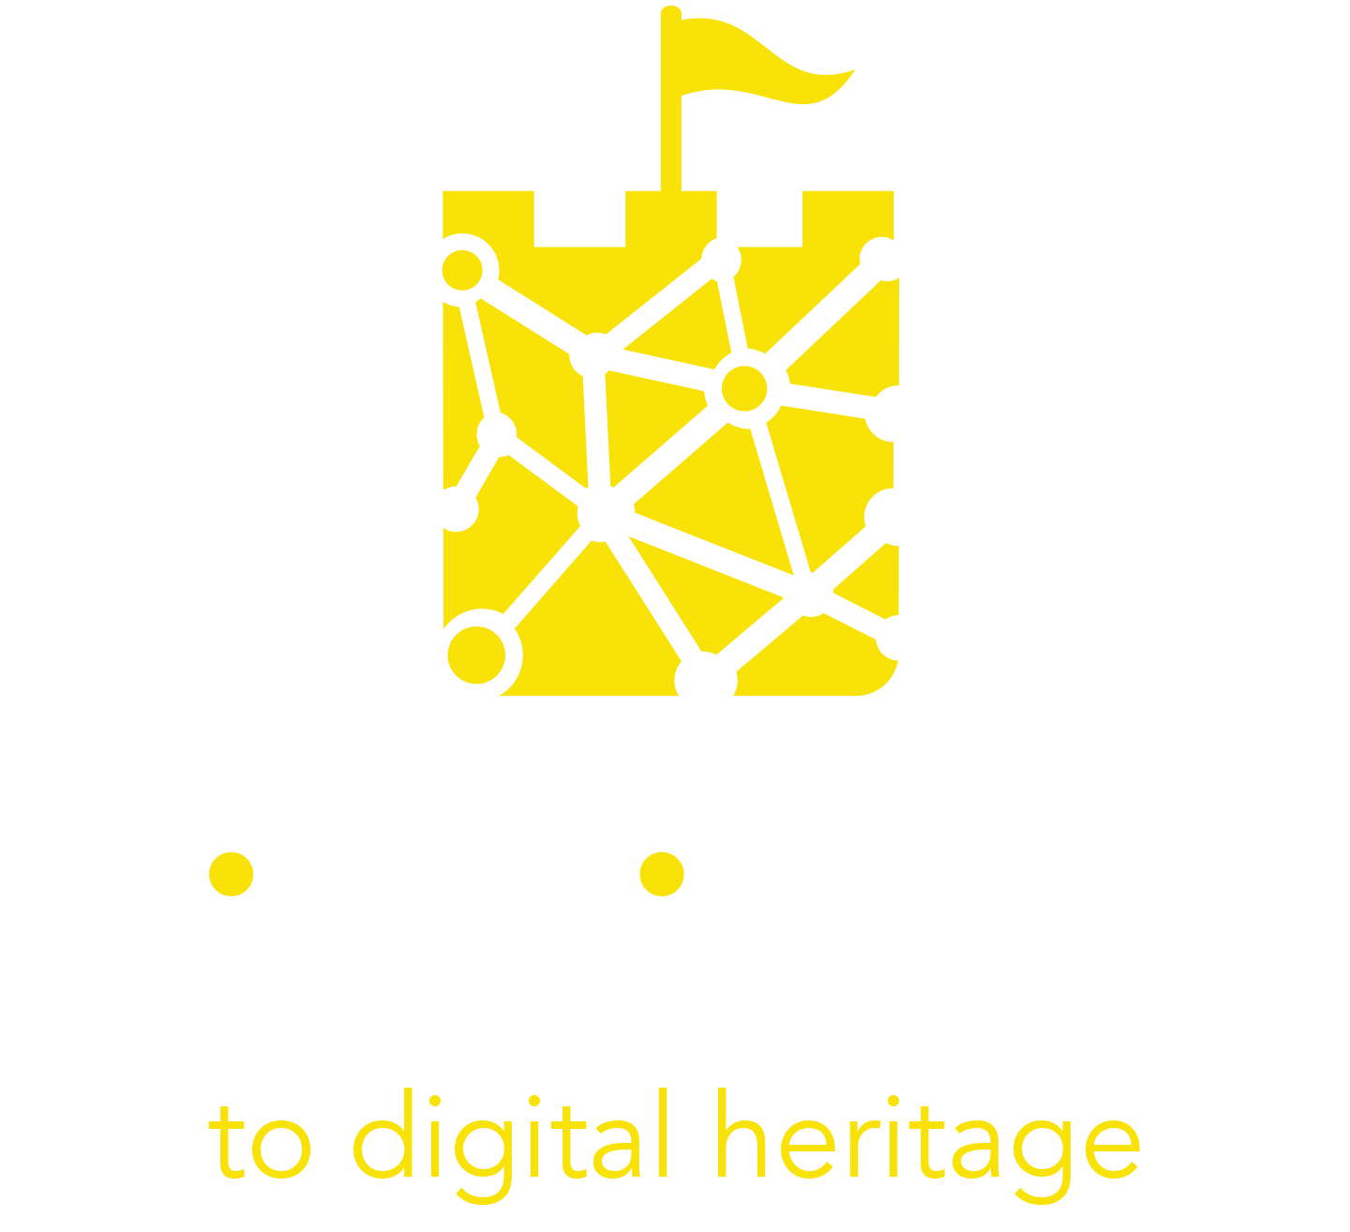
Ενότητα 1
Εισαγωγή στην ψηφιακή πολιτιστική κληρονομιά

Slide 2
ΠΙΝΑΚΑΣ ΠΕΡΙΕΧΟΜΕΝΩΝ
01
ΠΡΟΛΟΓΟΣ
02
Βιωματικός και πολιτιστικός τουρισμός
03
Τι είναι η ψηφιακή πολιτιστική κληρονομιά
04
Ψηφιακή πολιτιστική κληρονομιά
05
Η μετεξέλιξη του κοινού μετά την πανδημία
06
Η εκτεταμένη πολιτιστική εμπειρία
07
Περιπτωσιολογικές μελέτες και χρήσιμα εργαλεία

Slide 3
“Σε καιρούς αλλαγής, οι μαθητές κληρονομούν τη γη.”
Eric Hoffer

Slide 4
Μαθησιακοί στόχοι
Ορίστε την έννοια του βιωματικού και του πολιτιστικού τουρισμού.
Περιγράψτε τις δυνατότητες της ψηφιοποίησης ως προς την μεταμόρφωση των τομέων της πολιτιστικής κληρονομιάς και του τουρισμού.
Περιγράψτε πώς έχουν αλλάξει οι συμπεριφορές του κοινού, καθώς και τις επιπτώσεις στις παραδοσιακές ενέργειες πολιτιστικής κληρονομιάς.
Εξηγήστε τι είναι η εκτεταμένη εμπειρία.
Αξιολογήστε το βαθμό ετοιμότητάς σας ως προς την ψηφιοποίηση.

Slide 5
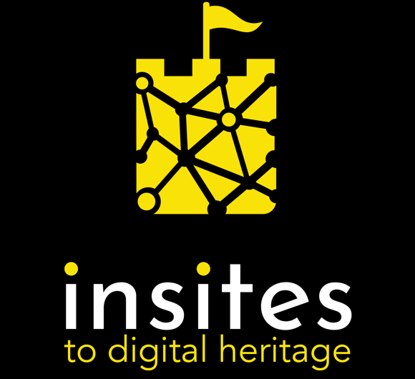
Πρόλογος
Το έργο INSITES και ο στόχος του παρόντος οδηγού

Slide 6
Το INSITES to digital heritage είναι ένα χρηματοδοτούμενο από το Erasmus+ έργο με διεθνή σύμπραξη από επτά χώρες: Banbridge District Enterprises (Ηνωμένο Βασίλειο), Momentum (Ιρλανδία), European E-learning Institute (Δανία), Trabzon Ortahisar Belediyesi (Τουρκία), Akmi (Ελλάδα), Arctur (Σλοβενία), Destination Makers (Ιταλία).
Σκοπός του έργου είναι να υποστηρίξει την καινοτομία στον τομέα του πολιτιστικού τουρισμού βελτιώνοντας τις ψηφιακές και βιωματικές δεξιότητες των επαγγελματιών του πολιτισμού και του τουρισμού, οδηγώντας στη δημιουργία νέων ψηφιακών τουριστικών εμπειριών πολιτιστικής κληρονομιάς και νέων ακροατηρίων για την πολιτιστική κληρονομιά.

Slide 7
Ο παρών οδηγός αποτελεί το πρώτο βήμα σε αυτό το ταξίδι της επαναπροσδιορισμού του τρόπου με τον οποίο δημιουργούμε, προστατεύουμε και καταναλώνουμε την ψηφιακή πολιτιστική κληρονομιά. Προσφέρει δωρεάν εκπαιδευτικούς πόρους με ιδέες, ευκαιρίες, εργαλεία και μελέτες περιπτώσεων που θα σας εμπνεύσουν να αξιοποιήσετε το ισχυρό δυναμικό της ψηφιακής τεχνολογίας για την αναζωογόνηση, τη διατήρηση και την ανάπτυξη του τουρισμού πολιτιστικής κληρονομιάς στην Ευρώπη.

Slide 8
Υπάρχουν άλλοι 3 βασικοί πόροι που προσφέρονται από το Insites:
Ο οδηγός εκμάθησης, αποτελούμενος από εμπνευσμένες περιπτωσιολογικές μελέτες και παραδείγματα βέλτιστων πρακτικών, ψηφιακών εμπειριών πολιτιστικού τουρισμού και τουρισμού πολιτιστικής κληρονομιάς σε όλη την Ευρώπη.
Μια τεχνολογική εργαλειοθήκη ψηφιακής πολιτιστικής κληρονομιάς με ψηφιακά εργαλεία χαμηλού/μηδενικού κόστους για να καταστεί η ψηφιακή πολιτιστική κληρονομιά προσιτή και εφικτή για τους μικρότερους φορείς παροχής τουριστικών υπηρεσιών.
Ένα MOOC, ένα ψηφιακό σημείο κατάρτισης όπου οι επαγγελματίες της πολιτιστικής κληρονομιάς μπορούν να έχουν πρόσβαση σε ενημερωμένες πληροφορίες, καθοδήγηση και κατάρτιση από Ευρωπαίους εμπειρογνώμονες της ψηφιακής πολιτιστικής κληρονομιάς.

Slide 9
Η πρώτη προσέγγιση της ψηφιακής τεχνολογίας μπορεί να ακούγεται "τρομακτική" για πολλούς πολιτιστικούς και τουριστικούς φορείς που δεν είχαν ακόμη ξεκινήσει ένα ταξίδι ψηφιακού μετασχηματισμού στους οργανισμούς τους. Το παρόν έργο έχει ως στόχο να αρχίσει να καλύπτει αυτό το υπάρχον κενό μεταξύ ανθρώπων και τεχνολογίας και να προσφέρει πρακτική καθοδήγηση για την υιοθέτηση μιας ψηφιακής προσέγγισης στην προώθηση της πολιτιστικής κληρονομιάς.
Ελάτε μαζί μας σε αυτή την πορεία για να εξερευνήσετε τη δύναμη της τεχνολογίας ώστε να αυξήσετε την ικανότητά σας να παρέχετε στο κοινό σας ψηφιακές και καθηλωτικές εμπειρίες πολιτιστικού τουρισμού με επίκεντρο το μέλλον.

Slide 10
Βιωματικός και πολιτιστικός τουρισμός

Slide 11
Πολιτιστικός τουρισμός
Είναι όταν οι ταξιδιώτες αναζητούν ενεργά τα αξιοθέατα πολιτιστικής κληρονομιάς ως επίκεντρο της επίσκεψής τους, δίνοντας στον υπεύθυνο του πολιτιστικού τουρισμού ένα σημαντικό πλεονέκτημα στην αγορά με αυτού του είδους τους πελάτες.
Βιωματικός τουρισμός
Ο βιωματικός τουρίστας επικεντρώνεται στην ενεργό συμμετοχή στις δραστηριότητες, την κληρονομιά και τον πολιτισμό ενός προορισμού, αντί να επισκέπτεται απλώς τον τόπο.
Διεισδυτικός τουρισμός
Ο διειδυτικός τουρίστας, όπως και οι δύο προηγούμενοι, αναζητά ολοένα και περισσότερο ελκυστικές και εμπλουτισμένες εμπειρίες διακοπών από ό,τι στο παρελθόν.

Slide 12
Πολιτιστικά διεισδυτικές εμπειρίες
Οι Πολιτιστικές Εμπειρίες Βύθισης είναι η εσωτερική φωνή ενός τόπου πολιτιστικής κληρονομιάς. Πρέπει να είναι σε θέση να:
Να δημιουργούν ένα πραγματικό ανταγωνιστικό πλεονέκτημα για τον χώρο,
Να εστιάζουν σε αυτό που είναι πραγματικά μοναδικό, αξιομνημόνευτο και ελκυστικό στην περιοχή,
Να ανταποκρίνονται στις ανάγκες του κοινού-στόχου.
Σε μεταγενέστερες ενότητες, θα εξετάσουμε λεπτομερέστερα πώς να σχεδιάσετε καθηλωτικές τουριστικές εμπειρίες για τους επισκέπτες σας.

Slide 13
An opening group exercise:
Καταιγισμός ιδεών σχετικά με τα κίνητρά σας για ταξίδια
Μπορείτε να γράψετε ιδέες γενικά ή να είστε πολύ συγκεκριμένοι:
Μερικές συμβουλές:
Τροφή
Φυσική κληρονομιά (παρακολουθήστε ένα παράδειγμα φυσικής κληρονομιάς )
Πολιτιστική κληρονομιά (δείτε ένα παράδειγμα)
Δημοφιλή μέρη (δείτε ένα παράδειγμα)
Αθλητικές δραστηριότητες (σκι, σέρφινγκ κ.λπ.) (δείτε ένα βίντεο για τον αθλητικό τουρισμό)
Καιρός
Εκδηλώσεις (Ολυμπιακοί αγώνες, UEFA Champions League, Expo, κ.λπ.)

Slide 14
Τι είναι η ψηφιακή πολιτιστική κληρονομιά

Slide 15
Ψηφιακή τεχνολογία: όχι ένα εργαλείο, ένας ορίζοντας
Στις μέρες μας, η ψηφιακή τεχνολογία δεν μπορεί να θεωρηθεί ως κάτι ξέχωρο από την πραγματικότητα, αλλά είναι ένα πλαίσιο μέσω του οποίου αλληλεπιδρούμε με τον κόσμο γύρω μας.
Οι οργανισμοί και οι επιχειρήσεις πολιτιστικής και πολιτιστικής κληρονομιάς έρχονται περισσότερο από ποτέ αντιμέτωποι με τη σημασία της ύπαρξης μιας ψηφιακής στρατηγικής όχι μόνο για τη διατήρηση αλλά και για την προώθηση της πολιτιστικής κληρονομιάς.

Slide 16
Ψηφιακή τεχνολογία: όχι ένα εργαλείο, ένας ορίζοντας
Σε γενικές γραμμές, η ψηφιοποίηση της πολιτιστικής κληρονομιάς αναφέρεται στη χρήση ψηφιακών τεχνολογιών για τη διάθεση αντικειμένων και υπηρεσιών πολιτιστικής κληρονομιάς σε ψηφιακή μορφή. Η προσέγγιση αυτή μπορεί να εφαρμοστεί σε διάφορες πτυχές του έργου ενός πολιτιστικού οργανισμού, όπως
επικοινωνία
εμπλοκή του κοινού
αποδελτίωση
συντήρηση
εκπαίδευση
έρευνα

Slide 17
Ψηφιακή τεχνολογία: όχι ένα εργαλείο, ένας ορίζοντας
Η μετάβαση στον ψηφιακό κόσμο δεν έχει να κάνει μόνο με τη μετακίνηση των υφιστάμενων εμπειριών σε μια νέα ψηφιακή μορφή ή μέσο, αλλά κυρίως με την εκ νέου απνεικόνιση αυτών των εμπειριών για τη δημιουργία νέων καθηλωτικών τρόπων αλληλεπίδρασης και εμπειρίας του πολιτισμού. Το σπάσιμο των ορίων μεταξύ των νέων τεχνολογιών και του πολιτισμού αποτελεί πρόσφορο έδαφος για την ανάπτυξη του τομέα σε πολλά επίπεδα.
Η ψηφιακή τεχνολογία καθιστά την πολιτιστική κληρονομιά προσιτή σε ευρύτερα ακροατήρια, από τους ερευνητές έως το ευρύ κοινό. Αυξάνει την ικανότητά μας να κατανοούμε τους πολιτισμούς μας και να μοιραζόμαστε αυτή την κατανόηση. Προωθεί νέες συνδέσεις που ανοίγουν θετικές συζητήσεις και μας ενθαρρύνει να δούμε τα παλιά πράγματα με νέα μάτια.

Slide 18
Η ψηφιοποίηση είναι μια θεμελιώδης αλλαγή για τον πολιτιστικό τομέα, η οποία συνεπάγεται ένα εντελώς νέο σύνολο δεξιοτήτων. Δεξιότητες όμως που μπορούν να μάθουν και να διαχειριστούν.
Οι πολιτιστικοί και τουριστικοί οργανισμοί πρέπει να δουν την τεχνολογία ως μια πραγματική ώθηση στο έργο τους που μπορεί να δημιουργήσει μεγαλύτερη αξία και αντίκτυπο.
Η ψηφιοποίηση είναι μια μακροπρόθεσμη διαδικασία που μπορεί να ξεκινήσει με μικρές και χωρίς/με χαμηλό προϋπολογισμό αλλαγές για να υποστηρίξει αυτό που κάνετε και να πυροδοτήσει καινοτόμο σκέψη. Μόλις οι τεχνολογίες ενσωματωθούν στον τρόπο σκέψης και στις διαδικασίες ανάπτυξής σας, η ψηφιακή τεχνολογία μπορεί να γίνει ένας στρατηγικός μοχλός που φέρνει προστιθέμενη αξία στον πολιτιστικό σας οργανισμό και στο κοινό σας.

Slide 19
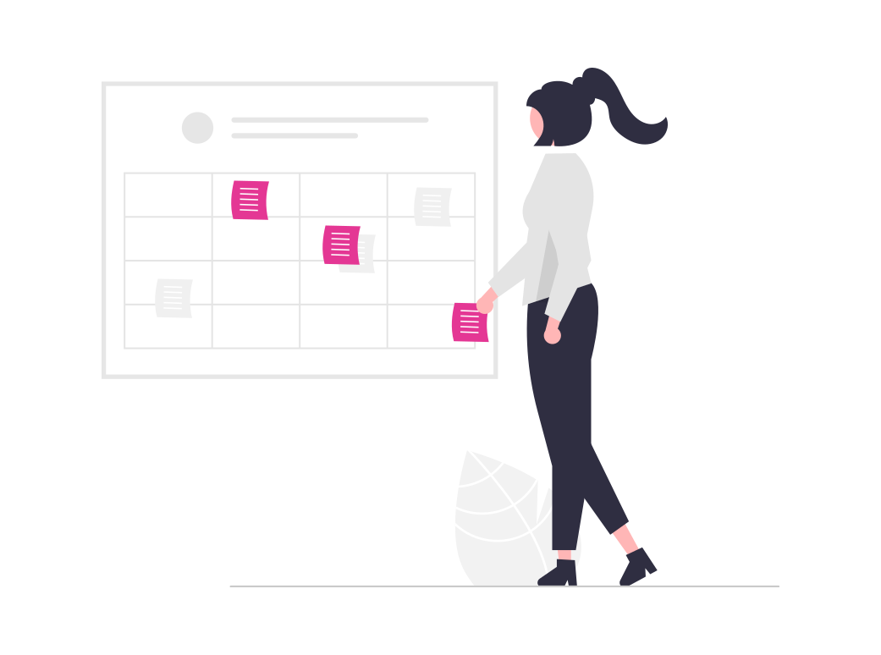
Άσκηση: ψηφιακή πολιτιστική κληρονομιά στον οργανισμό σας
Ομαδικές συζητήσεις,
Προσωπική εμπειρία
Συζητήστε σε ομάδες την τρέχουσα κατάσταση της γνώσης στον οργανισμό σας σχετικά με τις εμπειρίες και τις πρακτικές που σχετίζονται με την ψηφιακή πολιτιστική κληρονομιά.

Slide 20
Ψηφιοποίηση της πολιτιστικής κληρονομιάς

Slide 21
Ψηφιοποίηση της πολιτιστικής κληρονομιάς
Οι ισχυρές δυνατότητες της ψηφιακής τεχνολογίας για την αναζωογόνηση, την ανάπτυξη και τη διατήρηση της πολιτιστικής κληρονομιάς
Μετά τα αναγκαστικά λουκέτα που αντιμετώπισαν πολιτιστικοί οργανισμοί και επιχειρήσεις λόγω της πανδημίας του Covid, έγινε θεμελιώδους σημασίας για όλους αυτούς, από τους μικρότερους έως τους μεγαλύτερους, να υιοθετήσουν μια ψηφιακή στρατηγική για την ανάπτυξή τους.
Αυτό το σοκ στο σύστημα αντιμετωπίστηκε από πολλούς ως μια ευκαιρία να γίνουν πιο στρατηγικοί και να δουν την τεχνολογία ως μια ευκαιρία που μπορεί να αποφέρει ποικίλα οφέλη, συμπεριλαμβανομένης της δημιουργίας νέων πηγών εσόδων.

Slide 22
"Ιστορικά, πολλά μουσεία έβλεπαν την ψηφιακή τεχνολογία ως μια απομονωμένη, κατακερματισμένη λειτουργική ανάγκη. Αλλά ένα σύγχρονο μουσείο μπορεί πλέον να δει την ψηφιακή τεχνολογία ως πλατφόρμα για τις λειτουργίες του, όχι απλώς ως τμηματική λειτουργία σε ένα τμήμα".
David Lipsey, συνδιευθυντής του προγράμματος πιστοποιητικού διαχείρισης ψηφιακών περιουσιακών στοιχείων του Πανεπιστημίου Rutgers
Αυτή η ολοκληρωμένη θεώρηση είναι απαραίτητη για τους πολιτιστικούς οργανισμούς σε κάθε επίπεδο, ώστε να δημιουργήσουν μια στρατηγική για τον ψηφιακό μετασχηματισμό που θα σας μεταφέρει στο μέλλον με μια ανανεωμένη προσφορά για τους επισκέπτες σας.

Slide 23
Opportunities for digital transformation
Συντήρηση
Ζωντανά νέα ψηφιακά εργαλεία για τη διατήρηση, προστασία και αποκατάσταση πολύτιμων πολιτιστικών αντικειμένων.
Εκπαίδευση
Πιο διαδραστικές και πρακτικές προσεγγίσεις για τη συμμετοχή μεγαλύτερου εύρους μαθητών.
Συλλογή δεδομένων και ανάλυση
Τα ψηφιακά δεδομένα μπορούν να χρησιμοποιηθούν για να αποκτήσετε πρωτοφανείς γνώσεις σχετικά με τη συμπεριφορά του κοινού σας τόσο online όσο και onsite, καθιστώντας σας πολύ πιο πιθανό να του προσφέρετε αυτό που πραγματικά θέλει..

Slide 24
Opportunities for digital transformation
Ισχυρές συνεργασίες
Η ψηφιακή τεχνολογία μειώνει την απόσταση μεταξύ πολιτιστικών, τουριστικών και δημιουργικών επιχειρήσεων και προσφέρει γόνιμο έδαφος για τη δημιουργία νέων συνεργασιών και όλων των πλεονεκτημάτων μιας διεπιστημονικής προσέγγισης.
Ανάπτυξη του κοινού
Μια ισχυρή ψηφιακή παρουσία αγγίζει νέα ακροατήρια, συμπεριλαμβανομένων των δυσπρόσιτων νεότερων γενεών, των απομακρυσμένων ακροατηρίων και των ατόμων που δεν μπορούν να τα επισκεφθούν αυτοπροσώπως (π.χ. ηλικιωμένοι, άτομα με αναπηρία, άτομα που ζουν σε άλλες πόλεις). Σας επιτρέπει να προσεγγίσετε νέους τύπους ταξιδιωτών που κάνουν την έρευνά τους στο διαδίκτυο και ίσως να μην σας έβρισκαν ποτέ αλλιώς.

Slide 25
Η μετεξέλιξη του κοινού μετά την πανδημία

Slide 26
Audience evolution
Πώς ένα έτος διαδικτυακής δραστηριότητας άλλαξε τους τρόπους με τους οποίους το κοινό βιώνει την πολιτιστική κληρονομιά
Ο πολιτιστικός τομέας (και ιδίως ο τομέας των μουσείων) έχει φθάσει σε ένα "κρίσιμο σημείο καμπής" στην ψηφιακή του μετάβαση όπου το κοινό αγκαλιάζει και αναζητά μια ψηφιακή προσφορά και τα μουσεία αρχίζουν να δημιουργούν ολοκληρωμένο online και offline περιεχόμενο για να παρουσιάσουν αθέατο υλικό από τις συλλογές τους και να προσελκύσουν νέους επισκέπτες - Σύμφωνα με τη μελέτη Digital Responses of UK Museum Exhibition to the COVID-19 Crisis March-June 2020 που διεξήχθη από ερευνητές του Πανεπιστημίου του Warwick σε συνεργασία με συναδέλφους τους στο Μουσείο Φυσικής Ιστορίας του Πανεπιστημίου της Οξφόρδης.
Για την κατανόηση των συνεχιζόμενων αλλαγών στη συμπεριφορά του κοινού και τον αντίστοιχο σχεδιασμό νέων στρατηγικών, η Insights Alliance - μια ομάδα τριών κορυφαίων βρετανικών συμβουλευτικών εταιρειών, η Indigo Ltd, η Baker Richards και η One Further - εγκαινίασε το 2020 το Culture Restart Toolkit, ένα πρόγραμμα που συλλέγει και αναλύει δεδομένα σχετικά με το βρετανικό κοινό και τους επισκέπτες θεάτρων, μουσείων, κέντρων τέχνης και άλλων πολιτιστικών οργανισμών.

Slide 27
Η εξέλιξη του κοινού
Από τον Οκτώβριο του 2020, το πρόγραμμα έχει συλλέξει δεδομένα από σχεδόν 50.000 ερωτηθέντες από το Ηνωμένο Βασίλειο, και στο April's report, η ανάλυση έδειξε ότι το 60% των ερωτηθέντων έχει ασχοληθεί με τον πολιτισμό στο διαδίκτυο κατά τη διάρκεια του τελευταίου έτους, και πάνω από τους μισούς από αυτούς το έχουν κάνει τέσσερις ή περισσότερες φορές, επιπλέον το 90% δήλωσε ότι θα συνεχίσει να ασχολείται με εκδηλώσεις στο διαδίκτυο ή θα εξετάσει διαδικτυακές επιλογές για πράγματα που δεν θα μπορούσε να δει αυτοπροσώπως.
Τα αποτελέσματα αυτά αναδεικνύουν μια τάση προς την κατανάλωση ψηφιακού πολιτισμού που θα διαρκέσει και μετά το τέλος των περιορισμών της πανδημίας.
Το μέλλον των πολιτιστικών εμπειριών φαίνεται να χαρακτηρίζεται όλο και περισσότερο από μια "ψηφιακή υβριδικότητα" κατά την οποία οι διαδικτυακές εμπειρίες δεν αντικαθιστούν τις φυσικές, αλλά τις ενισχύουν, επιτρέποντας στις πολιτιστικές επιχειρήσεις και οργανισμούς να κινηθούν πέρα από τους ορίζοντές τους και να προσφέρουν έναν συνδυασμό πραγματικών και εικονικών εμπειριών για την επαφή με τους πελάτες τους.

Slide 28
Η αλλαγή αυτή είναι ανάλογη με την αυξανόμενη επιθυμία των νεότερων γενεών, οι οποίες αναζητούν όλο και περισσότερους συνδυασμούς τέχνης και ψυχαγωγίας και συναρπαστικές εμπειρίες που ενεργοποιούνται από τις ψηφιακές τεχνολογίες.
Σύμφωνα με το Euromonitor analysis, Οι Millennials και οι Gen Zs έχουν υψηλές προσδοκίες για την τεχνολογία και την καινοτομία και εκτιμούν ολοένα και περισσότερο την εμπειρία έναντι των πραγμάτων. 78% από αυτούς δηλώνουν ότι θα επέλεγαν να ξοδέψουν χρήματα για μια εμπειρία ή ένα event αντί να αγοράσουν κάτι που θα ήταν επιθυμητό.
Αυτοί οι νεότεροι, λιγότερο παραδοσιακοί καταναλωτές νέων πολιτιστικών εμπειριών αποτελούν μια αυξανόμενη ροή εσόδων

Slide 29
Ποια είναι η ανταπόκριση από τον τομέα της πολιτιστικής κληρονομιάς;
Σύμφωνα με την έρευνα που διεξήχθη από το Παρατηρητήριο Ψηφιακής Καινοτομίας στην Πολιτιστική Κληρονομιά και τον Πολιτισμό, στην Ιταλία, το 80% των μουσείων προσφέρουν σήμερα τουλάχιστον ένα ηλεκτρονικό περιεχόμενο και το 70% προσφέρουν τεχνολογικά εργαλεία για τη βελτίωση των επιτόπιων επισκέψεων.
Η έρευνα που διεξήγαγε η Cuseum σε περισσότερους από 500 επαγγελματίες του πολιτισμού στις ΗΠΑ, τόνισε ότι το 92% από αυτούς εφαρμόζουν πλέον εικονικά προγράμματα στα ιδρύματά τους.

Slide 30
Η εκτεταμένη πολιτισμική εμπειρία

Slide 31
Η εκτεταμένη πολιτισμική εμπειρία
Οι νέες πολιτιστικές εμπειρίες θα ξεκινήσουν από το σπίτι μέσω της διαδικτυακής ψυχαγωγίας και του εκπαιδευτικού περιεχομένου και με τον σχεδιασμό και την προετοιμασία της φυσικής επίσκεψης. Θα συνεχιστούν επιτόπου, όπου το ψηφιακό στοιχείο θα υποστηρίζει και θα ενισχύει τη φυσική εμπειρία. Είναι μια “προσέγγιση πολλαπλών πλατφορμών”.
Ένα βασικό ερώτημα που πρέπει να εξεταστεί είναι πώς μπορείτε να δημιουργήσετε εμπειρίες εκτεταμένες στο χρόνο και στο χώρο, που δεν περιορίζονται πλέον σε φυσικές επισκέψεις, αλλά είναι προσβάσιμες και πριν, μετά και ανεξάρτητα από την επιτόπου εμπειρία.

Slide 32
Μουσεία, βιβλιοθήκες και αρχεία επεκτείνουν την ψηφιακή τους προσφορά καθιστώντας τη συλλογή τους διαθέσιμη για κατανάλωση στο σπίτι.
Ο ευρύτερος τομέας του τουρισμού, συμπεριλαμβανομένων των μικρών επιχειρήσεων, της τοπικής αυτοδιοίκησης και των μικρών πόλεων, εκμεταλλεύεται επίσης την ψηφιακή ευκαιρία μέσω μορφών όπως οι εικονικές περιηγήσεις και οι εφαρμογές επαυξημένης πραγματικότητας (AR)*.
.
* Μάθετε περισσότερα για τη χρήση αυτών των τεχνολογιών στην ενότητα 3

Slide 33
Οι κύριες ψηφιακές λύσεις
Διαδικτυακά:
Εικονικές ξεναγήσεις
Διαδικτυακά διδακτικά προγράμματα
Διαδικτυακά εργαστήρια και διαδικτυακά σεμινάρια
Εικονικές εκδηλώσεις και πολιτιστικές χαρούμενες ώρες
Εκπαιδευτικά προγράμματα υψηλού επιπέδου
Εικονικά μαθήματα τέχνης
Podcasts
Εμπειρίες επαυξημένης πραγματικότητας
Βιντεοπαιχνίδια
Ηλεκτρονικό εμπόριο σε βιβλιοπωλεία

Slide 34
Οι κύριες ψηφιακές λύσεις
Επί τόπου:
Κώδικας QR και τεχνολογία beacon
Οθόνες αφής
Audioguides
Επιπλέον, οι εφαρμογές smartphone και τα chatbots διαθέτουν συχνά ψηφιακό περιεχόμενο προς απόλαυση, τόσο online όσο και επιτόπου.
Μάθετε περισσότερα για ορισμένα βασικά εργαλεία χαμηλού κόστους στην ψηφιακή εργαλειοθήκη του Insites στον ιστότοπο: https://www.insitesproject.eu/

Slide 35
Περιπτωσιολογικές μελέτες και χρήσιμα εργαλεία

Slide 36
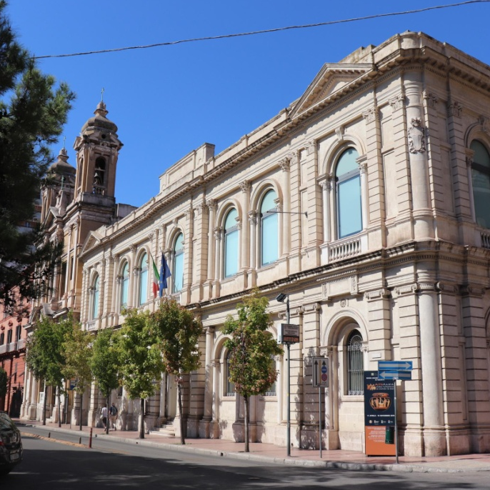
Εμπνευσθείτε…
Το Εθνικό Αρχαιολογικό Μουσείο του Τάραντα, Ιταλία
Το Εθνικό Αρχαιολογικό Μουσείο του Τάραντα (MArTA) εκθέτει μια από τις μεγαλύτερες συλλογές αντικειμένων από την εποχή της Μεγάλης Ελλάδας και καινοτομεί συνεχώς στην προσφορά του μέσω νέων τεχνολογιών. Το MArTA έχει δημιουργήσει στους χώρους του ένα fablab, ένα εργαστήριο ψηφιακής χειροτεχνίας, έχει ξεκινήσει το Past for future, ένα 2D αφηγηματικό βιντεοπαιχνίδι που σχετίζεται με τη συλλογή του μουσείου, έχει ξεκινήσει ένα 3D Virtual, τέλος ξεκίνησε ένα έργο που χρησιμοποιεί την τεχνολογία Li-Fi και τα κύματα φωτός για να παρέχει στους επισκέπτες διαδραστικό περιεχόμενο πολυμέσων κατά τη διάρκεια της επίσκεψής τους. Το μουσείο διοργανώνει επίσης μια σειρά διαδικτυακών συναντήσεων που μοιράζεται στους λογαριασμούς του μουσείου στο Youtube και στο Facebook για να προσεγγίσει ένα ευρύτερο κοινό.

Slide 37
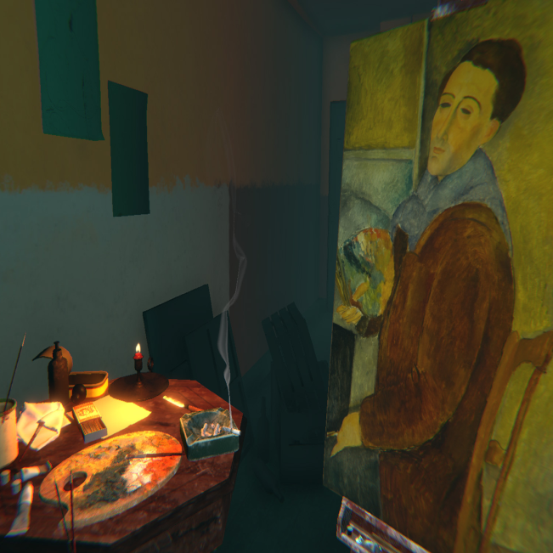
Εμπνευσθείτε…
The Ochre Atelier στην Tate Modern, Ηνωμένο Βασίλειο
Στο πλαίσιο μιας έκθεσης για τον Μοντιλιάνι, η Tate Modern δημιούργησε την εμπειρία Modigliani VR: The Ochre Atelier, μέσω της οποίας οι επισκέπτες μπορούν να βυθιστούν σε μια αναπαράσταση εικονικής πραγματικότητας του στούντιο του Μοντιλιάνι, ενός χώρου που δεν είχε καταγραφεί στο παρελθόν και ο οποίος επανήλθε στη ζωή μέσω της έρευνας και της τεχνολογίας. Η δημιουργία αυτής της καθηλωτικής εμπειρίας κατέστη δυνατή χάρη στη συνεργασία πολλαπλών ομάδων της Tate (συμπεριλαμβανομένων των ομάδων AV, Conservation, Curatorial και Digital), καλλιτεχνών, σχεδιαστών, προγραμματιστών και παραγωγών της Preloaded, καθώς και ερευνητών από το Museu de Arte Contemporanea de Universidade de São Paulo και το Metropolitan Museum of Art.
Credits Preloaded

Slide 38
Εμπνευσθείτε…
Το Κρατικό Μουσείο Baden στο Παλάτι της Καρλσρούης, Γερμανία
Το κρατικό μουσείο του Μπάντεν είναι ένα σημαντικό μουσείο πολιτιστικής ιστορίας στη Γερμανία που επαναπροσδιορίζεται δημιουργώντας εμπειρίες με επίκεντρο τον χρήστη που συνδυάζουν αναλογικά και ψηφιακά στοιχεία για να δημιουργήσουν ένα χώρο διαλόγου και συζήτησης. Το μουσείο επαναπροσδιορίζει τους επισκέπτες του ως "ενεργούς χρήστες" που μπορούν να αλληλεπιδρούν με το ίδρυμα μέσω ενός διαδικτυακού λογαριασμού (πληρώνοντας μια ετήσια συνδρομή) και να έχουν πρόσβαση σε επιπλέον περιεχόμενο. Επιπλέον, το μουσείο δημιούργησε πρόσφατα μια εφαρμογή για να ανταποκριθεί στην ανάγκη των επισκεπτών να ασχοληθούν με τη συλλογή του, η οποία τους "ταιριάζει" με τα αντικείμενα των μουσείων μέσω μιας λειτουργίας σάρωσης προς τα δεξιά ή προς τα αριστερά, παρόμοια με μία από τις εφαρμογές γνωριμιών. Μόλις γίνει το ταίριασμα, οι επισκέπτες μπορούν να ξεκινήσουν μια συζήτηση με τα αντικείμενα (χάρη στη χρήση της τεχνολογίας chatbot) και να οργανώσουν μια φυσική συνάντηση στο μουσείο.
Credits Christiane Lindner,
© Badisches Landesmuseum

Slide 39
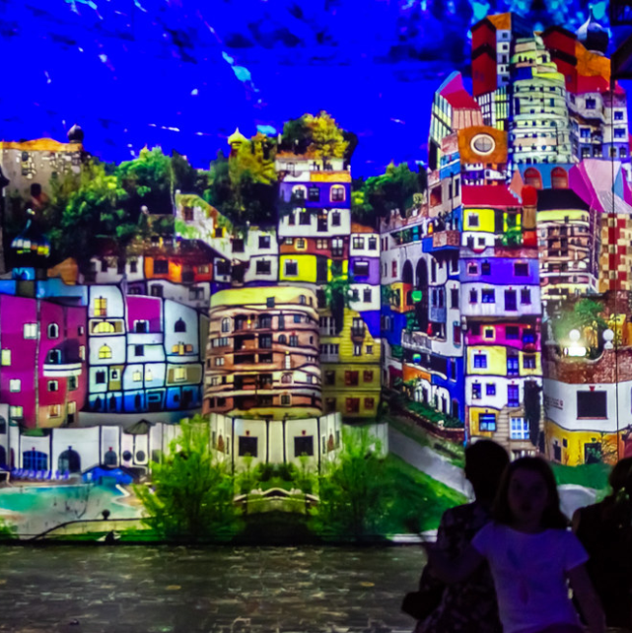
Εμπνευσθείτε…
Atelier des Lumieres, Παρίσι
Μετά από σημαντικές ανακαινίσεις, το Atelier des Lumieres άνοιξε τελικά τις πόρτες του για το κοινό το 2018 και δέχτηκε 1,2 εκατομμύρια επισκέπτες τον πρώτο χρόνο. Τώρα κάθε χρόνο, το Ίδρυμα Culturespaces παρέχει διασκεδαστικές και διαδραστικές εμπειρίες σε παιδιά με ασθένειες, αναπηρίες ή κοινωνικό αποκλεισμό. Το εκπαιδευτικό πρόγραμμα με τίτλο "Art en immersion" που πραγματοποιείται σε τρία εμβυθιστικά ψηφιακά κέντρα τέχνης (ένα από αυτά είναι το Atelier des Lumieres στο Παρίσι) μεταφέρει τα παιδιά σε ένα συναισθηματικό και διαδραστικό ταξίδι με τη βοήθεια των Immersive ψηφιακών τεχνολογιών σε συνδυασμό με την εξαιρετική διαρρύθμιση κάθε χώρου. Αυτό δημιουργεί μια άκρως μοναδική εμπειρία ανακάλυψης της τέχνης μέσω των ψηφιακών μέσων, η οποία είναι κατάλληλη για το νεανικό κοινό.

Slide 40
Εμπνευσθείτε…
Google Arts and Culture
Η διαδικτυακή πλατφόρμα εικόνων και βίντεο υψηλής ανάλυσης από έργα τέχνης και πολιτιστικά αντικείμενα αναπτύχθηκε στο Πολιτιστικό Ινστιτούτο της Google, Google Inc., τον Φεβρουάριο του 2011. Μια μικρή ομάδα εργαζομένων δημιούργησε την ιδέα για την πλατφόρμα. Η ομάδα αξιοποίησε υπάρχουσες τεχνολογίες όπως το Google Street View και δημιούργησε νέα εργαλεία ειδικά για την πλατφόρμα. Η πλατφόρμα περιλαμβάνει προηγμένες δυνατότητες αναζήτησης και ελκυστικά εκπαιδευτικά εργαλεία.

Slide 41
Εμπνευσθείτε…
Συμμετέχετε και δημιουργήστε στο Μουσείο Τέχνης του Κλίβελαντ
Το Μουσείο Τέχνης του Κλίβελαντ (CMA) έδωσε στο κοινό του την ευκαιρία να αναπτύξει τις δεξιότητες δημιουργικής σκέψης του με διασκεδαστικές και παιχνιδιάρικες δραστηριότητες - όλα από το σπίτι του. Κάθε δεύτερη εβδομάδα οι συμμετέχοντες καλούνται να δημιουργήσουν και να επαναπροσδιορίσουν ένα επιλεγμένο έργο τέχνης από τη συλλογή του CMA χρησιμοποιώντας μόνο ένα οικιακό υλικό ή να σκιτσάρουν με μια προτροπή κάτι εμπνευσμένο από τη συλλογή τέχνης του CMA.
Credits The Cleveland Museum of Art website

Slide 42
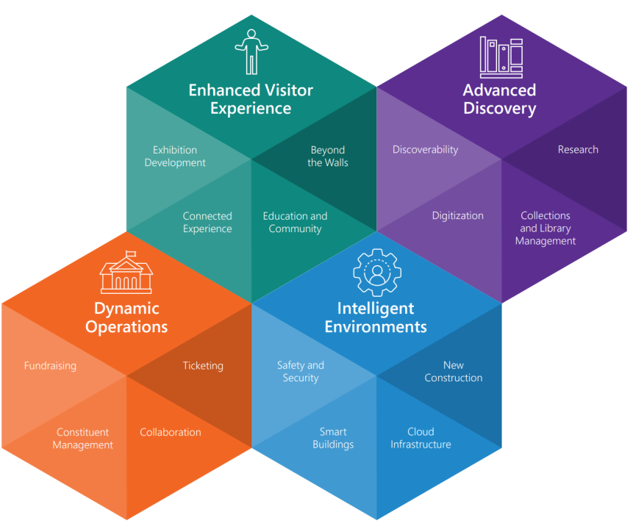
Μπείτε σε δράση
Πλαίσιο μετασχηματισμού της εκπαίδευσης στις βιβλιοθήκες και τα μουσεία της Microsoft
Το Πλαίσιο Εκπαιδευτικού Μετασχηματισμού Βιβλιοθηκών και Μουσείων αναπτύχθηκε από τη Microsoft για να υποστηρίξει τις βιβλιοθήκες και τα μουσεία να εκφράσουν πλήρως τις δυνατότητές τους, εμπνέοντας την αλλαγή μέσω μιας τεχνολογικής στρατηγικής για την αντιμετώπιση κρίσιμων τομέων και στοιχείων του ψηφιακού μετασχηματισμού. Το πλαίσιο αναπτύσσεται γύρω από τέσσερις κύριους τομείς: Βελτιωμένη εμπειρία επισκεπτών, προηγμένη ανακάλυψη, δυναμικές λειτουργίες και ευφυή περιβάλλοντα. Η ηλεκτρονική πλατφόρμα επιτρέπει στα ιδρύματα να συμπληρώσουν μια αξιολόγηση και να δηλώσουν την κατάσταση-στόχο τους και τις σχετικές δυνατότητες που θα ήθελαν να επιτύχουν. Στο τέλος, δημιουργείται μια έκθεση που δείχνει τη διαφορά μεταξύ της τρέχουσας κατάστασης και της κατάστασης-στόχου και τα συνιστώμενα προϊόντα ή λύσεις που θα βοηθήσουν στην εκπλήρωση των επιθυμητών δυνατοτήτων. (δείτε περισσότερα )
LEARN MORE

Slide 43
Παραπομπές
World Tourism Organization: https://www.unwto.org/
Wonderful Copenhagen, Localhood for everyone marketing strategy 2020, accessible at: https://cutt.ly/knTzwmK
Artshub 2018, Feeling the impact of cultural tourism beyond the majors, accessible at: https://cutt.ly/3nTl7zr
Peak + Skift 2014, The Rise of Experiential Travel, accessible at: https://cutt.ly/WnTczBa
Tripadvisor, 2019 Experiential Travel Trends: New Skills, Health & Wellness, Family Activities Come Into Focus, accessible at: https://cutt.ly/4nTc8MU
Chen (2021), How Digital Asset Management Supports Museums’ Missions, accessible at: https://cutt.ly/EnTxXXB
King et al. (2021), Digital Responses of UK Museum Exhibitions to the COVID-19 Crisis, March – June 2020, accessible at: https://cutt.ly/xnTxBb9
Indigo (2021), Culture Restart Toolkit, accessible at: https://cutt.ly/rnTxNCC
KEA (2021), Market Analysis of the Cultural and Creative Sectors in Europe, accessible at: https://cutt.ly/fnTx1kC
Euromonitor (2021), New Strategies to Engage Millennials and Generation Z in Times of Uncertainty, accessible at: https://cutt.ly/1nTx20p
CCD x Smartify (2021), The multi–platform museum: A planning toolkit, accessible at: https://cutt.ly/unTx3r7
Observatory for Digital Innovation in Heritage & Culture (2021), Extended Experience: la sfida per l’ecosistema culturale, accessible at: https://cutt.ly/vnTx4OY
Cuseum (2021), The Impact of Virtual Programs on Revenue Generation for Cultural Organizations, accessible at: https://cutt.ly/XnTx7Mq
Microsoft, Libraries and Museums Education Transformation Framework: https://cutt.ly/cnTx6EI

